Slide 1
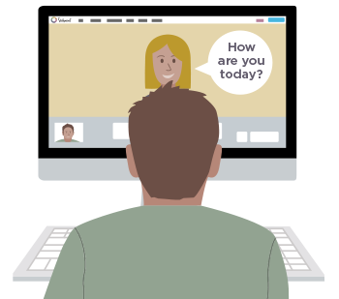

Εφαρμογές ΤΠΕ στη Συμβουλευτική
την Εκπαίδευση & την Ειδική Αγωγή
Χαράλαμπος Καραγιαννίδης
ΠΜΣ ΠΤΕΑ-ΠΘ Συμβουλευτική
13-14/1/2024

Slide 2

Καλώς Ήρθατε!!!

Slide 3
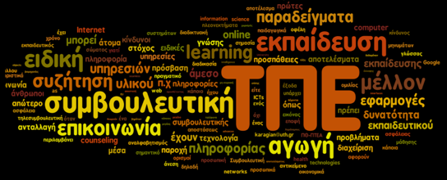
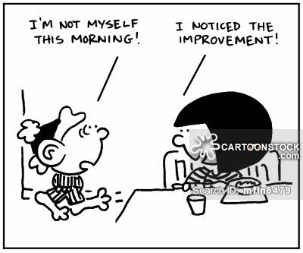
Σύνοψη
Γνωριμία
ΤΠΕ
ΤΠΕ & Συμβουλευτική
ΤΠΕ & Εκπαίδευση
ΤΠΕ & Ειδική Αγωγή
Συζήτηση & Αξιολόγηση
Ανώνυμα σχόλια: bit.ly/MSC-COU-2023

Slide 4

Εγώ…
Τώρα
  Καθηγητής ΠΘ-ΠΤΕΑ (>2005), Διευθυντής ΠΜΣ-ΣΥ (>2023)
  Εφαρμογές ΤΠΕ στην Εκπαίδευση & την Ειδική Αγωγή
Πριν
  Εργασία
    Πανεπιστήμιο Αιγαίου, Τμήμα Πολιτισμικής Τεχνολογίας & Επικοινωνίας, Εκπαιδευτική Τεχνολογία
    Εθνικό Κέντρο Έρευνας & Τεχνολογικής Ανάπτυξης (ΕΚΕΤΑ), Εκπαιδευτική Τεχνολογία
    Ίδρυμα Τεχνολογίας & Έρευνας (ΙΤΕ), Αλληλεπίδραση Ανθρώπου-Υπολογιστή
  Σπουδές
    PhD Electronic Engineering Kent, MSc Information Technology London, Πτυχίο Μαθηματικών ΑΠΘ

Slide 5

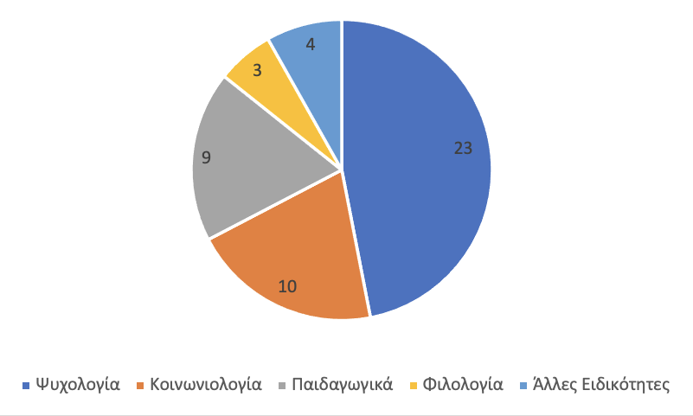
Εσείς???
ΤΠΕ
  Σπουδές, εργασία?
  Τι γνωρίζετε? Τι περιμένετε?
    ΤΠΕ & Συμβουλευτική?
    ΤΠΕ & Εκπαίδευση?
    ΤΠΕ & Ειδική Αγωγή?
forms.office.com/e/hQZKZyBjDK

Slide 6

Εμείς…
Στόχος
  Επισκόπηση εφαρμογών ΤΠΕ για τη συμβουλευτική, την εκπαίδευση και την ειδική αγωγή
    Παραδείγματα εφαρμογών
    Αποτελέσματα ερευνών
  Ιδέες για εργασίες, έρευνα, εξέλιξη
    Γνωριμία για περαιτέρω συνεργασία

Slide 7
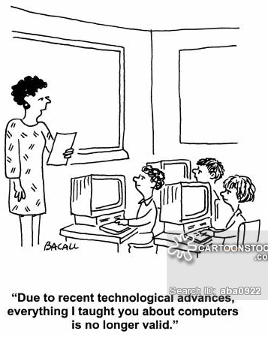
Σύνοψη
Γνωριμία
ΤΠΕ
ΤΠΕ & Συμβουλευτική
ΤΠΕ & Εκπαίδευση
ΤΠΕ & Ειδική Αγωγή
Συζήτηση

Slide 8
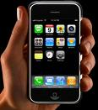
Του-Που-Ε
Information and communications technology - ICT
  An extensional term for IT that stresses the role of unified communications and the integration of telecommunications (telephone lines and wireless signals), computers as well as necessary enterprise software, middleware, storage, and audio-visual systems, which enable users to access, store, transmit, and manipulate information
  The term covers any product that will store, retrieve, manipulate, transmit or receive information electronically in a digital form, e.g. personal computers, digital television, email, robots

Slide 9

Κοινωνία της Πληροφορίας
Information society, knowledge-based economy
  A society where the creation, distribution, use, integration and manipulation of information is a significant economic, political, and cultural activity
  Its main drivers are ICT, which have resulted in an information explosion and are profoundly changing all aspects of social organization, including the economy, education, health, warfare, government and democracy
  The people who have the means to partake in this form of society are sometimes called digital citizens, defined as "those who use the Internet regularly and effectively"

Slide 10

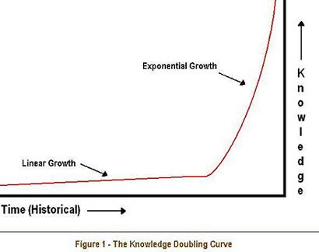
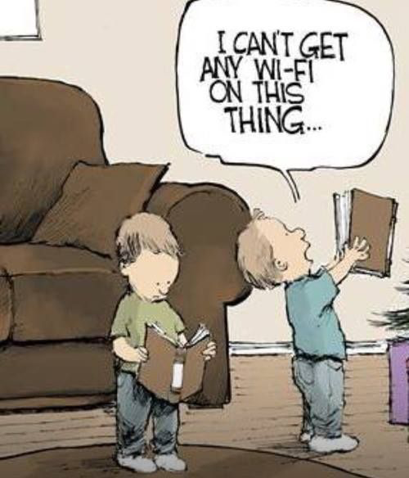
Αλλαγές

Slide 11

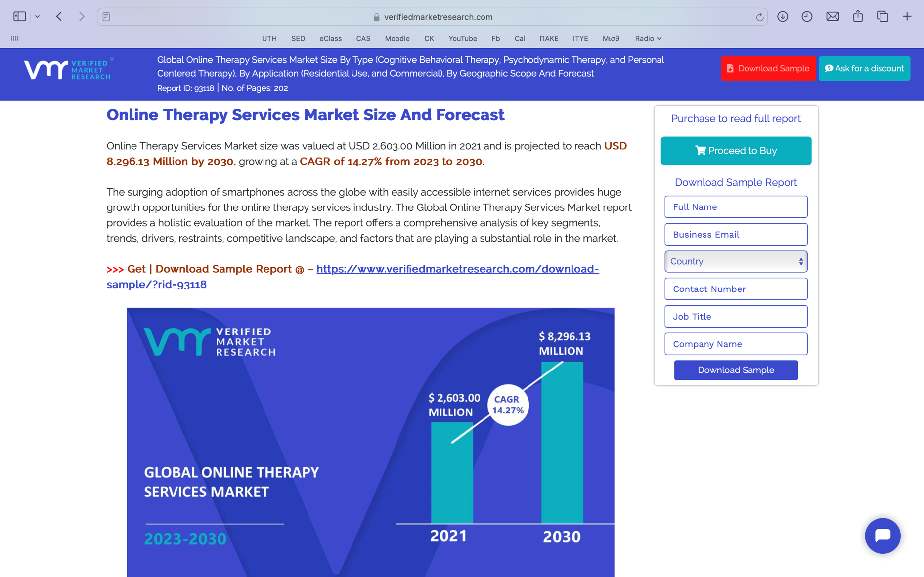
Αλλαγές στη Συμβουλευτική

Slide 12

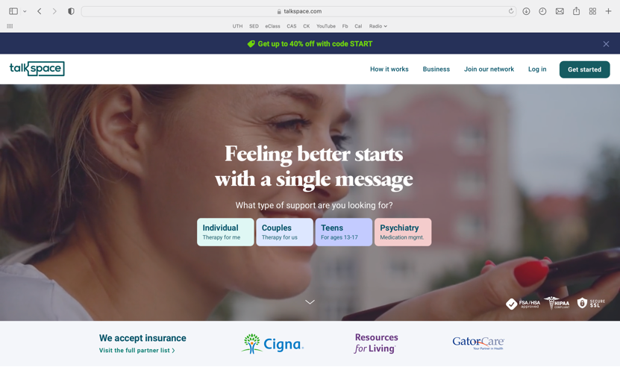
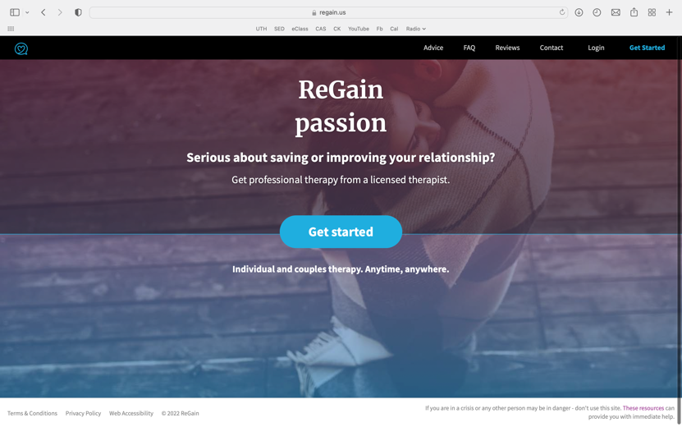
Παραδείγματα

Slide 13
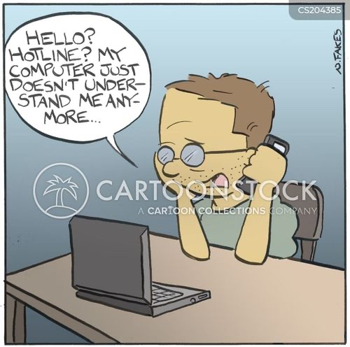
Σύνοψη
Γνωριμία
ΤΠΕ
ΤΠΕ & Συμβουλευτική
ΤΠΕ & Εκπαίδευση
ΤΠΕ & Ειδική Αγωγή
Συζήτηση

Slide 14
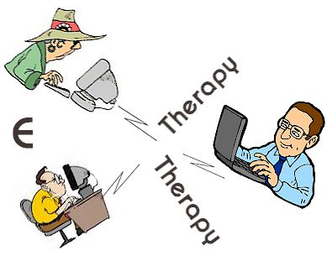
Ορισμοί
Online Counseling
  Παροχή υπηρεσιών συμβουλευτικής μέσω ΤΠΕ
  Στόχος είναι η υποστήριξη ατόμων που
    Είτε δεν έχουν τη δυνατότητα να απευθυνθούν προσωπικά σε κάποιο σύμβουλο
    Είτε προτιμούν την εξ αποστάσεως επικοινωνία γιατί έχουν πιο εύκολη πρόσβαση στα ηλεκτρονικά μέσα
Google for
  Tele/online/e + counseling/therapy
  Τηλε-συμβουλευτική, διαδικτυακή συμβουλευτική

Slide 15

Τι ΔΕΝ είναι…
Δεν αποτελεί μία ολοκληρωμένη συμβουλευτική διαδικασία
Παρότι οι πληροφορίες δίνονται από ειδικούς συμβουλευτικής, σε καμία περίπτωση
  Δεν συνιστούν επίσημη διάγνωση ή γνωμάτευση
  Δεν αποσκοπούν στην παροχή ολοκληρωμένων συμβουλευτικών υπηρεσιών και
  Δεν υποκαθιστούν την προσωπική επαφή με έναν ειδικό

Slide 16


Σημασία
16
Είναι η μοναδική λύση σε περιπτώσεις όπως
  Η μεγάλη απόσταση από υπηρεσίες συμβουλευτικής
  Η περιορισμένη κινητικότητα ως αποτέλεσμα μιας αναπηρίας
  Ο γεωγραφικός χωρισμός ενός ζευγαριού

Slide 17

Δηλαδή…
17
convenient
worldwide
confidential
internet counseling

Slide 18

Τι προσφέρει???
Ανωνυμία
  Στην εξ αποστάσεως επαφή οι άνθρωποι μπορεί να μοιραστούν πιο εύκολα προσωπικά δεδομένα (π.χ. θέματα κακοποίησης)
Ασφάλεια και άνεση
  Οι άνθρωποι θεωρούν την επικοινωνία μέσω διαδικτύου πιο προσωπική
  Ο προσωπικός χώρος εξασφαλίζει ασφάλεια και άνεση
Η επικοινωνία επικεντρώνεται στο πρόβλημα
  Παρακάμπτοντας στοιχεία όπως η εξωτερική εικόνα του άλλου ατόμου, η γλώσσα του σώματος, κλπ

Slide 19

Πλεονεκτήματα
Μπορεί να συμβεί σε πραγματικό χρόνο
Αρκετοί άνθρωποι έχουν μεγαλύτερη ευχέρεια έκφρασης όταν γράφουν
Είναι διαθέσιμη σε 24ωρη βάση
Υπάρχει πρόσβαση σε παλαιότερες συζητήσεις
Άμεσα αποτελέσματα από τα online tests
Εξοικονόμηση χρόνου
Χαμηλότερο κόστος - η συνεδρία κοστίζει λιγότερο προσθέτοντας επιπλέον και έξοδα μετακίνησης, έξοδα φροντίδας παιδιού, κλπ

Slide 20

Μειονεκτήματα – Κίνδυνοι
Κίνδυνος παρανόησης
  Λόγω έλλειψης γλώσσας σώματος
Κίνδυνοι ασφάλειας
  Σχετικοί με τη χρήση της τεχνολογίας, π.χ. αποτυχημένη αποστολή μηνυμάτων, διαρροή προσωπικών δεδομένων, κλπ
Μείωση του ρόλου των αυθόρμητων απαντήσεων
Κίνδυνος χρήσης των υπηρεσιών από μη-επαγγελματίες
Οι υπηρεσίες δεν καλύπτονται από τις ασφαλιστικές εταιρείες

Slide 21

Ποιους δεν αφορά…
Τα άτομα που βρίσκονται στο μέσω κάποιας σοβαρής κρίσης, π.χ. αυτοκτονικής
Τα άτομα που δεν είναι διατεθειμένα να δώσουν αληθείς προσωπικές πληροφορίες στον θεραπευτή για την κατάστασή τους και τα συναισθήματά τους
Τις περιπτώσεις που είναι ιδιαίτερα πολύπλοκες

Slide 22
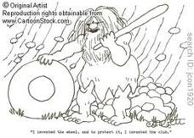
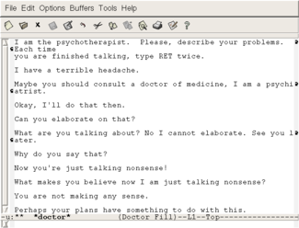
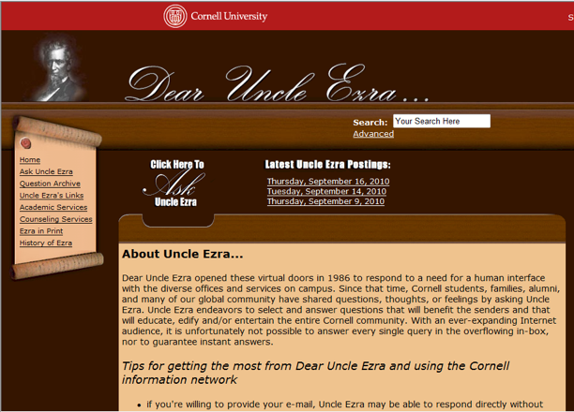
Οι πρώτες προσπάθειες
60s – 70s
  Computer programs that function as a therapist
  Οn-line self-help support groups
1986 – "Ask Uncle Ezra"
  The earliest known organized service to provide mental health advice online
  Offered to students of Cornell University for 26 years (20K+ messages)

Slide 23

Η εποχή του Internet/Web
Ηλεκτρονική αλληλογραφία (e-mail)
  Ανταλλαγή μηνυμάτων
Διαδικτυακή σύγχρονη συζήτηση (chat)
  Ανταλλαγή μηνυμάτων σε πραγματικό χρόνο
Διαδικτυακή ασύγχρονη συζήτηση (forum)
  Αλληλεπίδραση μεταξύ διαφόρων ατόμων υπό την καθοδήγηση ενός συμβούλου
Τηλε-διάσκεψη (web conferencing)
  Δυναμική επικοινωνία με πλήρη ανταλλαγή ήχου και εικόνας βίντεο

Slide 24

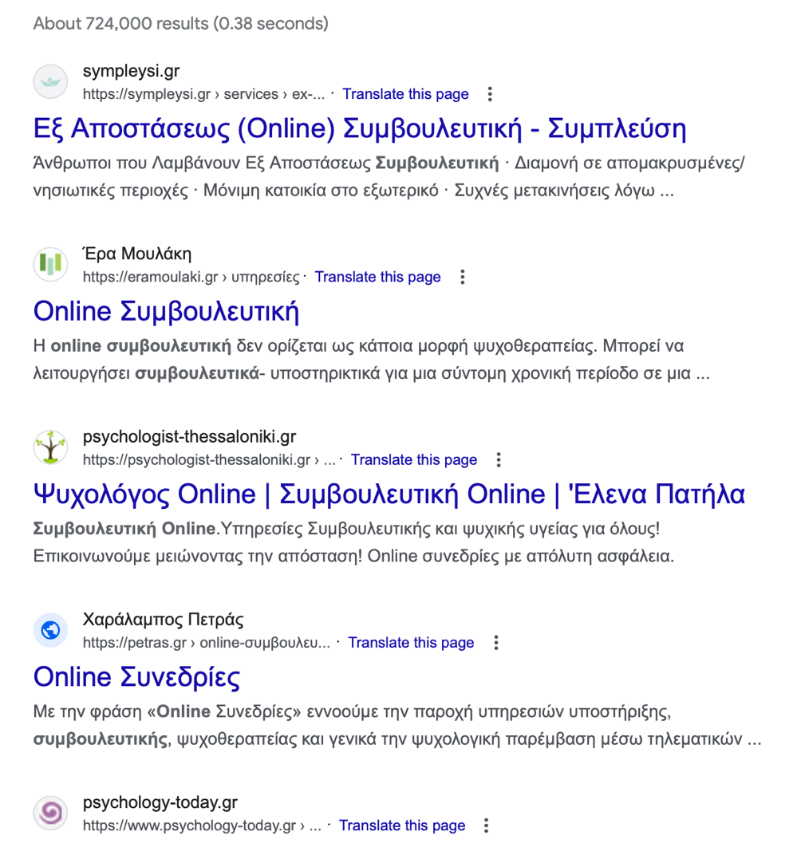
Και η Ελλάδα κύριε?
Google for
  Συμβουλευτική online

Slide 25

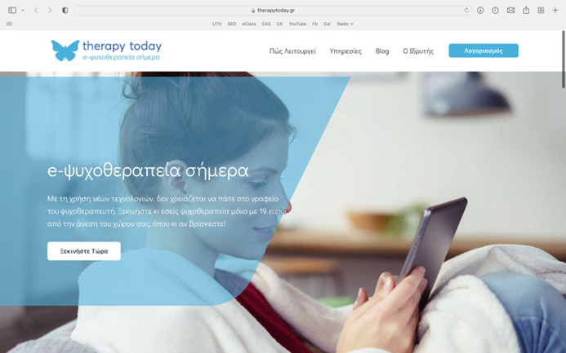
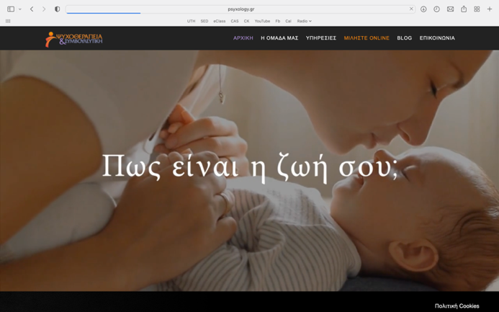
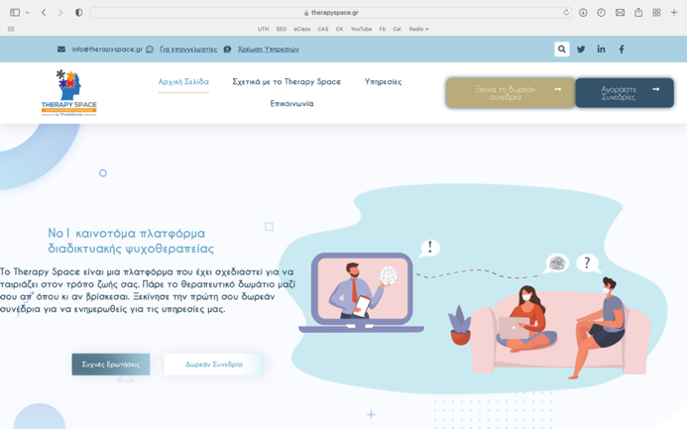
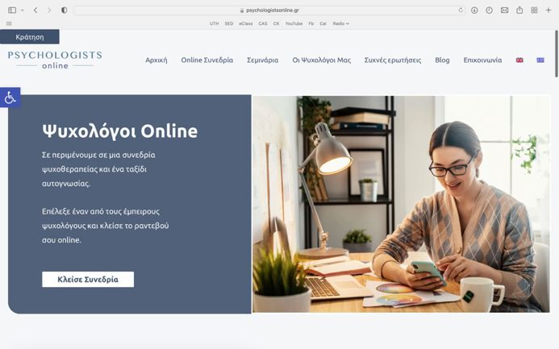
Παραδείγματα

Slide 26

Παραδείγματα free
7 Cups
  Free service allows you to connect anonymously with volunteer listeners in group chats so you can talk about how you're feeling with others without fear of judgment
  Its paid services connect you with a licensed therapist whom you can message at any time of day
The Crisis Text Line
  A free, 24/7 text message service for people in crisis
  Text HOME to 741741 to connect with a trained crisis counselor

Slide 27


Online Therapy Platforms
BetterMynd
BetterHelp
Open Path Collective
Pride Counseling
Amwell
Cerebral
E-Therapy Cafe
Bliss
Brightside
Teladoc
Open your assignment: https://bit.ly/MSC-COU-Platforms
Submit your assignment: https://bit.ly/MSC-COU-Platforms2
Poll: https://etc.ch/3dFg

Slide 28
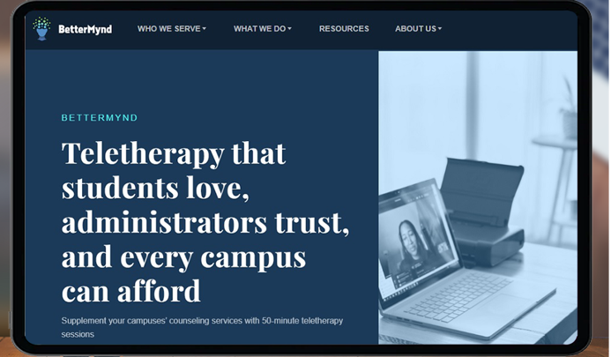
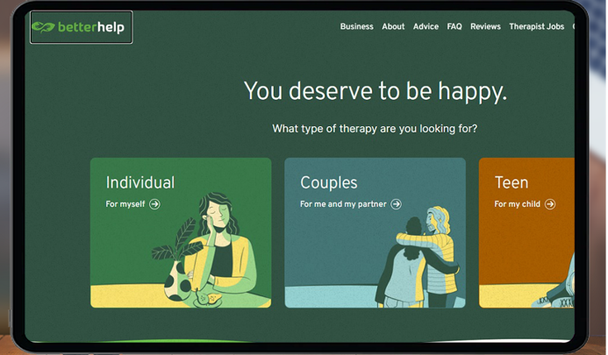
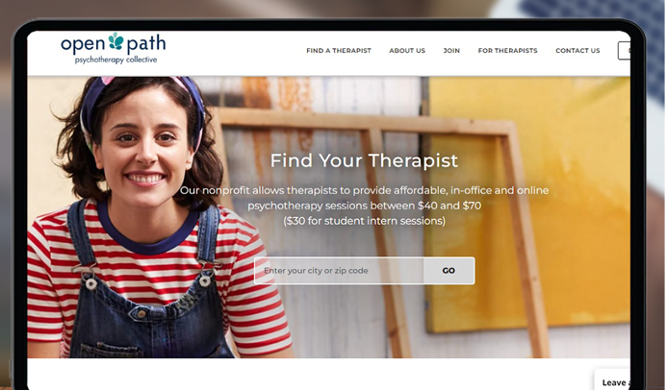
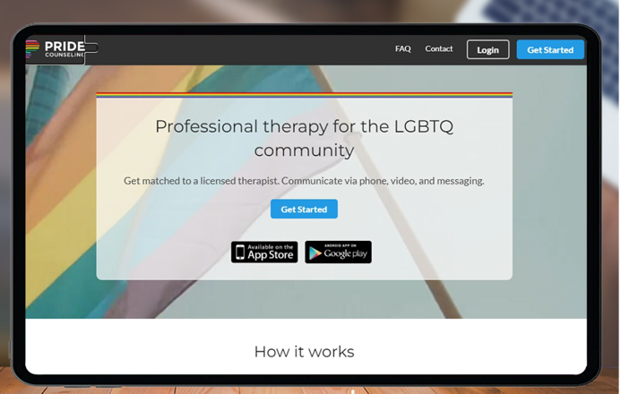
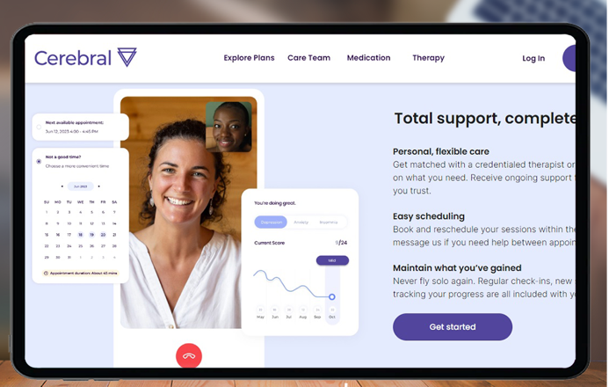
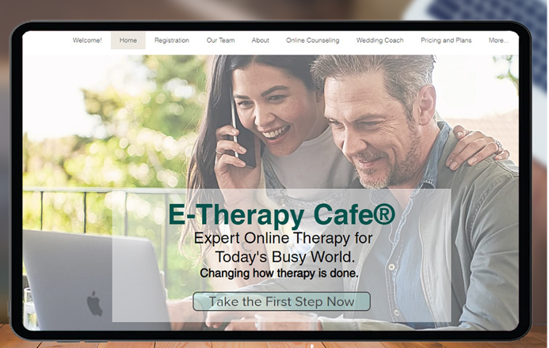
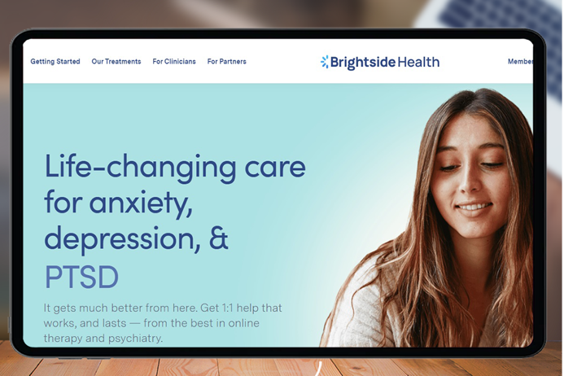
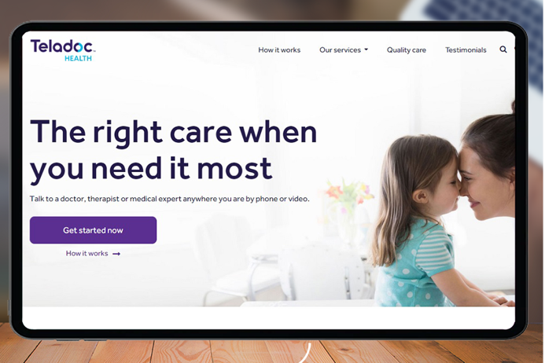
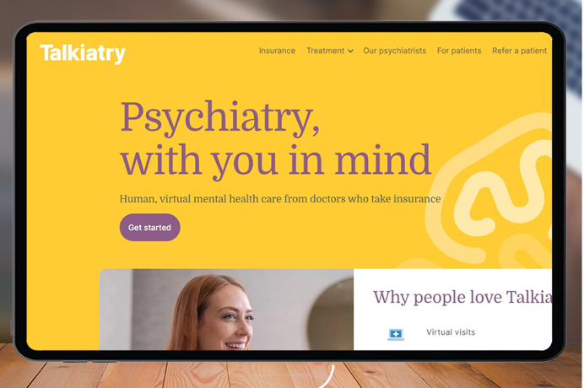

Slide 29

Cyber-Counselling
The Prevalence of Cyber-Counselling: A Systematic Literature Review on Effectiveness and Preferences, 2020
  Στις περισσότερες έρευνες φαίνεται ότι το e-counselling είναι τουλάχιστον εξίσου αποτελεσματικό με το face-to-face
    Πιο εύκολη πρόσβαση στις υπηρεσίες
    Ευκαιρία για αναστοχασμό και αυτοπαρακολούθηση μέσω γραπτού λόγου ή κειμένου
    Ανωνυμία, Ιδιωτικότητα, Αίσθηση ελέγχου

Slide 30
Cyber-Counselling ^{(2/2)}
The Prevalence of Cyber-Counselling: A Systematic Literature Review on Effectiveness and Preferences, 2020
  Μειονεκτήματα (από την πλευρά των συμβούλων)
    Δυσκολία στην πρόκληση συναισθηματικών αντιδράσεων, βασικό στοιχείο για την αποτελεσματικότητα ενός θεραπευτικού συμβούλου
    Δυσκολία στην εξαγωγή ή απόκτηση συγκεκριμένων πληροφοριών από τους ασθενείς λόγω του μεγαλύτερου ελέγχου που έχουν πάνω στη συμβουλευτική σχέση
    Δυσκολία λόγω έλλειψης κατάρτισης στη χρήση ΤΠΕ, χαμηλή προθυμία συμμετοχής από χρήστες που δεν είναι εξοικειωμένοι με χρήση ΤΠΕ

Slide 31
Online Therapies
Online therapeutic methods: A systematic review, 2020
  Σε συμπτώματα κατάθλιψης
    Δεν υπήρξε σημαντική διαφορά στις δύο παρεμβάσεις, η έρευνα κατέδειξε την αξία της αυτοχορηγούμενης θεραπείας όταν η υποστήριξη του θεραπευτή δεν είναι διαθέσιμη – τα καταθλιπτικά συμπτώματα μειώθηκαν και σε βάθος χρόνου
  Σε συμπτώματα διαταραχής πανικού, κατανάλωσης αλκοόλ, διατροφικής διαταραχής
    Και οι δύο θεραπείες επιτυχείς εξίσου
  Η αποτελεσματικότητα των διαδικτυακών θεραπειών βασίστηκε σε διάφορους παράγοντες
    επίπεδο μείωσης συμπτωμάτων, υποστήριξη θεραπευτή, ικανοποίηση του ασθενή, σχέση κόστους-οφέλους

Slide 32
Mobile Apps
Assessing the Efficacy of Mobile Health Apps Using the Basic Principles of Cognitive Behavioral Therapy: Systematic Review, 2017
  Εφαρμογή για την αντιμετώπιση της αϋπνίας
    Σημαντική επίδραση στη θεραπεία της αϋπνίας
  Εφαρμογή για τη βελτίωση κατάθλιψης και ψυχοκοινωνικής λειτουργίας
    Σημαντική αποτελεσματικότητα αρχικά, μειωμένη όμως με το χρόνο
  Εφαρμογή για τη βελτίωση του χρόνιου πόνου
    Αποτελεσματική αφού είχε προηγηθεί πρόγραμμα αποκατάστασης
  Συνολικά, οι μελέτες έδειξαν ότι η θεραπεία που παρέχεται μέσω εφαρμογών με αυτοκαθοδηγούμενο τρόπο μπορεί να είναι αποτελεσματική, όμως προϋποθέτουν τη δέσμευση του χρήστη

Slide 33
Βιντεο-θεραπεία
Videotherapy and therapeutic alliance in the age of COVID-19, 2020
  Πλεονεκτήματα
    Παρακολούθηση των συνθηκών διαβίωσης από τους θεραπευτές
    Πιο εύκολη η χαλάρωση/διαλογισμός, ασφάλεια σπιτιού, κατοικίδια που βοηθούν
    Πρόσβαση στη θεραπεία από ανθρώπους που ζουν σε απομονωμένες περιοχές

Slide 34
Φοιτητές
A systematic review of higher education students' experiences of engaging with online therapy, 2020
  Κριτήρια θετικής εμπλοκής
    Έλεγχος της θεραπευτικής διαδικασίας από τους ίδιους
    Αποφυγή επαφής κατά πρόσωπο
    Μεγαλύτερος χρόνος σκέψης (ασύγχρονη θεραπεία)
    Δυνατότητα να διαβάσουν την απάντηση πολλές φορές
    Μείωση της απομόνωσης – ζητούν πιο εύκολα βοήθεια σε μορφή e-counselling παρά face-to-face
    Η αξία του θεραπευτικού γραψίματος
    Ανωνυμία
    Υποστήριξη από online κοινότητες

Slide 35
Φοιτητές ^{(2/2)}
A systematic review of higher education students' experiences of engaging with online therapy, 2020
  Κριτήρια αρνητικής εμπλοκής
    Αρχική εντύπωση ότι η θεραπεία αυτού του τύπου είναι κάτι "γρήγορο", μόλις το συνειδητοποιήσουν = μεγάλα ποσοστά εγκατάλειψης
    Τεχνολογικές δυσκολίες
    Στιγματισμός
    Δυσκολία στο γράψιμο (πχ. Δυσκολία να εκφράσει κανείς τη σκέψη του μέσω ενός email)

Slide 36
Φοιτητές & Ψυχική Υγεία
Mental Health-Related Digital Use by University Students: A Systematic Review, 2020
  Τύποι φοιτητών που κάνουν χρήση των υπηρεσιών
    Είναι περίεργοι ή ανησυχούν για τα συμπτώματά τους και πρόθυμοι να αποκτήσουν ψυχολογικές δεξιότητες και ικανότητες αυτοδιάγνωσης μέσω διαδικτυακών πόρων
    Πάσχουν από διαγνωσμένη διαταραχή ψυχικής υγείας και πρόθυμοι να παρακολουθήσουν την ψυχολογική τους κατάσταση ή να έχουν πρόσβαση σε περίθαλψη
  Σκοποί χρήσης
    Αναζήτηση πληροφοριών κυρίως για κατάθλιψη, στρες, άγχος κ.α
    Αναζήτηση υποστήριξης (1 στους 10 φοιτητές τουλάχιστον 1 φορά)
  Προτίμηση
    Ψηφιακό περιβάλλον, όμως σε πιο σοβαρά προβλήματα ψυχικής υγείας θα προτιμούσαν αλληλεπίδραση με κάποιο άτομο

Slide 37
Φοιτητές & Ψυχική Υγεία ^{(2/2)}
Mental Health-Related Digital Use by University Students: A Systematic Review, 2020
  Πλεονεκτήματα χρήσης διαδικτύου
    Διαθεσιμότητα 24/7
    Πλούτος διαδικτυακών πληροφοριών
    Πληροφορίες εμπιστευτικές, ιδιωτικές και ανώνυμες
    Μείωση χρόνου
    Μείωση φόβου στίγματος
    Κόστος
    Η διαδικτυακή θεραπεία μπορεί να περιλαμβάνει υποστήριξη από άτομα που βιώνουν παρόμοια προβλήματα (π.χ. φόρουμ)

Slide 38
Υποστήριξη Επαγγελματιών
A Systematic Literature Review on e-Mental Health Solutions to Assist Health Care Workers During COVID-19, 2020
  WeChat in China, January 24, 2020
    45 mental health professionals (group + individual support), >200 persons per day
  Social platform in Iran for medical students
    Senior medical students (expert supervision) instruct junior medical students, 371 students, 71% reported significant impact
  China
    Online courses for medical staff + telephone counselling, online counselling and video consulting + online screening inventory
  US
    Virtual support groups (facilitated by social workers and phychologists), virtual mindfulness and yoga, hotlines

Slide 39
Υποστήριξη Επαγγελματιών ^{(2/2)}
A Systematic Literature Review on e-Mental Health Solutions to Assist Health Care Workers During COVID-19, 2020
  Univerisy Malaysia Sabah
    UC-19 (psychological handbook) – available online, Web chat portal COVIDCare, Hotlines
  Canadian Medical Association
    Provincial Physician Health Program, Telesupport and care
  University of Nottingham, UK
    E-package with educational content and advice from experts, Accessed 17.633 times for the first 7 days
  PTSD Coach
    Mobile app - US Department of Veteran Affairs, Helps manage issues such as stress, anger, anxiety, hopelessness, sleep problems

Slide 40
Δεξιότητες
E-Counselling Process and Skills: A Literature Review, 2020
  Δεξιότητες e-counselling
    Οι δεξιότητες ηλεκτρονικής συμβουλευτικής φαίνεται ότι ενσωματώνονται σε μεγάλο βαθμό και υιοθετούνται από τις δεξιότητες παροχής συμβουλών που εφαρμόζονται στο παραδοσιακό περιβάλλον
      Η οικοδόμηση σχέσεων, η ικανότητα παρακολούθησης, η ικανότητα αναστοχασμού, η ελάχιστη ενθάρρυνση, η αυτο-αποκάλυψη, η υποβολή ερωτήσεων ανοιχτού και κλειστού τύπου και οι δεξιότητες δομής είναι δεξιότητες παροχής συμβουλών που είναι προφανές ότι χρησιμοποιούνται κυρίως σε διαδικτυακές συνεδρίες
      Μερικές πρόσθετες σε αυτές τις δεξιότητες παροχής συμβουλών είναι οι δεξιότητες διαδικτυακής επικοινωνίας, οι δεξιότητες υπολογιστή και οι δεξιότητες διαχείρισης του χρόνου και της σιωπής που χρησιμοποιούνται ειδικά σε εικονικό περιβάλλον

Slide 41
Δεξιότητες ^{(2/2)}
E-Counselling Process and Skills: A Literature Review, 2020
  Συμβουλευτικές διαδικασίες e-counselling
    Ορισμένες από τις μελέτες που επιλέχθηκαν υπέδειξαν διαφορετικά στάδια στη διαδικασία ηλεκτρονικής συμβουλευτικής: φάσεις δημιουργίας σχέσεων και φάσεις προσανατολισμένες στην εργασία
    Υπάρχουν, ωστόσο, ορισμένες μικρές διαφορές στη συμβουλευτική διαδικασία που χρησιμοποιείται στις διαδικτυακές συνεδρίες, σύμφωνα με τις οποίες οι πελάτες και οι σύμβουλοι αναμένεται μερικές φορές να επικοινωνούν σύντομα, κάτι που οδηγεί σε μια δομικά διαφορετική διαδικασία συμβουλευτικής

Slide 42

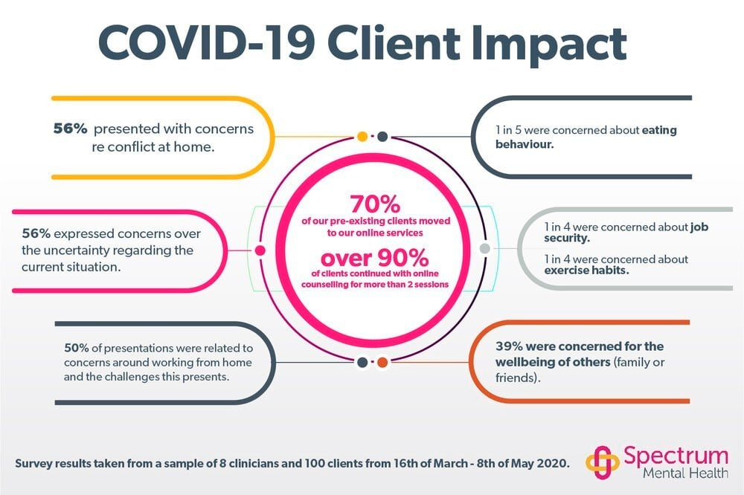
Και μετά ήρθε ο COVID-19…

Slide 43

Αποτέλεσμα…
Pre-COVID-19
  The adoption of online counseling was relatively low. In 2019, only 3.1% of adults in the US had used online counseling in the past year
COVID-19 Era
  The COVID-19 pandemic forced many people to seek mental health care from the comfort of their own homes. As a result, the use of online counseling skyrocketed. According to a study by the APA, the number of people using online counseling increased by 56% in 2020. Additionally, a survey by the Anxiety and Depression Association of America found that 33% of adults had used online counseling in 2020, compared to just 9% in 2019.
Post-COVID Era
  The use of online counseling has remained high in the post-COVID era. A study found that 15% of adults in the US had used online counseling in the past year, as of April 2022. This is significantly higher than the pre-pandemic rate of 3.1%.

Slide 44

Reasons for the Increased Adoption
Convenience: OC is convenient and can be done from the comfort of your own home. This is especially appealing for people who have busy schedules or who live in rural areas where access to traditional mental health care is limited.
Accessibility: OC is accessible to people who cannot afford or do not have access to traditional mental health care. This includes people who live in underserved communities or who have disabilities that make it difficult to travel to and from therapy appointments.
Anonymity: OC can offer a sense of anonymity, which can be appealing to people who are uncomfortable discussing their mental health issues with others.
Flexibility: OC can be more flexible than traditional therapy. For example, sessions can be scheduled at times that are convenient for the client, and clients can access their therapists' messages or schedule appointments 24/7

Slide 45

Impact on Traditional F2F Couns.
The increased adoption of online counseling has had a significant impact on traditional face-to-face counseling
  Some therapists have reported a decrease in the number of clients they see face-to-face, while others have had to adapt their practices to offer both online and in-person services
Despite the challenges, many therapists believe that online counseling can be a valuable tool for mental health care
  They note that online counseling can be more affordable and accessible, and that it can provide a safe and confidential space for clients to discuss their mental health concerns

Slide 46

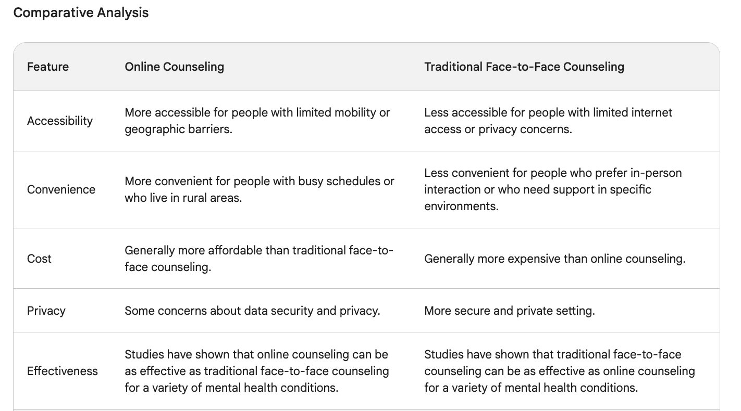
Σύγκριση

Slide 47

Πηγές
Teletherapy: A Growing Trend in Mental Health Care
The Rise of Telemental Health: A Review of the Literature
The Mental Health Impact of COVID-19
Anxiety and Depression Association of America (ADAA) 2020 State of Mental Health in America Survey
Telehealth Use in the United States: 2022 Update
The Role of Online Psychotherapy in COVID-19: An Evidence Based Clinical Review

Slide 48
Πηγές ^{(2/2)}
Therapeutic Alliance in Online and Face-to-face Psychological Treatment: Comparative Study
Remote Psychotherapy During the COVID-19 Pandemic. Experiences With the Transition and the Therapeutic Relationship. A Longitudinal Mixed-Methods Study
The transition to online psychotherapy during the pandemic: a qualitative study on patients’ perspectives - PMC
Increasing Student Discipline Responsibilities Post-Covid-19 Pandemic Through Individual Blended Counselling
Using Artificial Intelligence to Revolutionize Mental Health Care

Slide 49

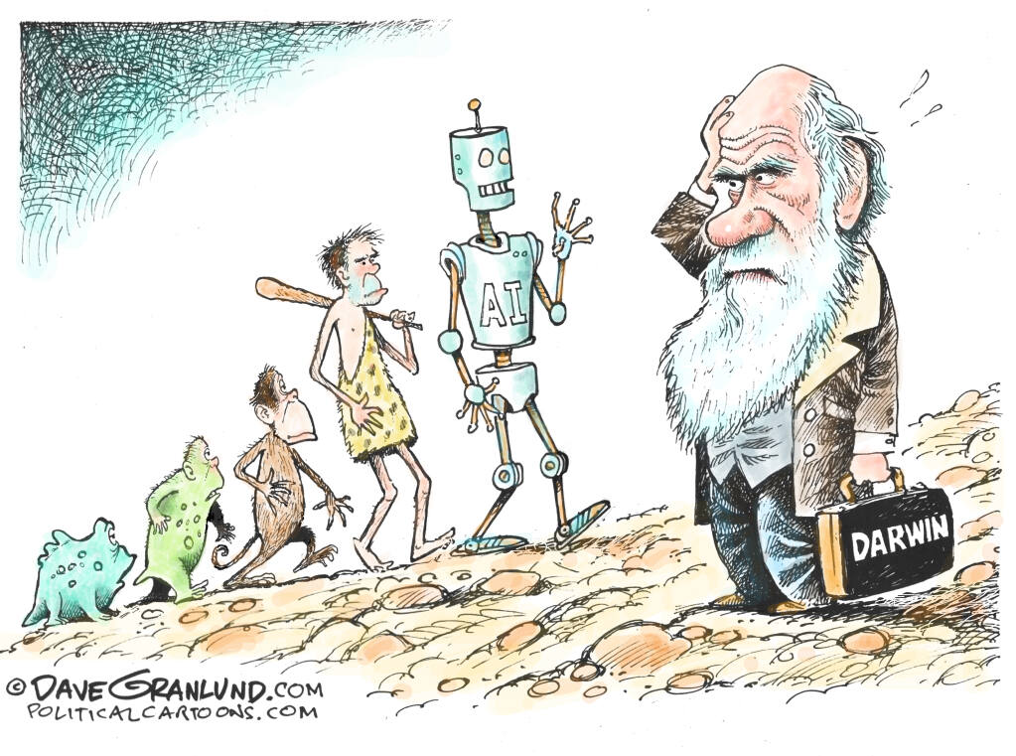
Και μετά ήρθε το ΑΙ…

Slide 50

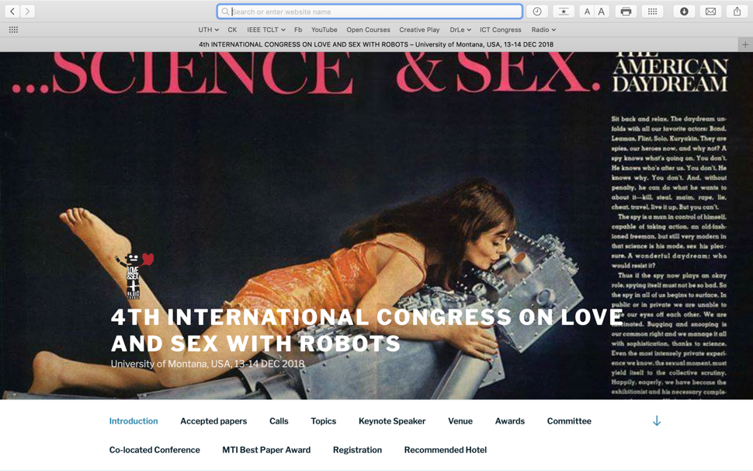
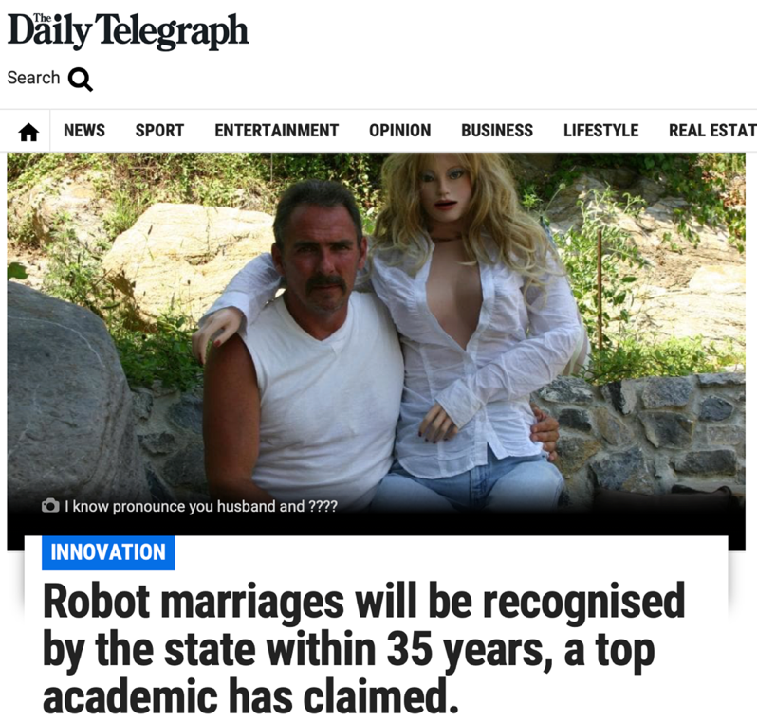



Δηλαδή…

Slide 51

Ορισμός
Η νοημοσύνη των μηχανών
  Και ο τομέας της επιστήμης των υπολογιστών που έχει στόχο να την αναπτύξει
  Η επιστήμη και η μηχανική της ανάπτυξης ευφυών μηχανών
Η μελέτη και ο σχεδιασμός ευφυών πρακτόρων
  Οντότητα/πράκτορας (agent): Ένα ευφυές σύστημα που αντιλαμβάνεται το περιβάλλον του, και λαμβάνει τις κατάλληλες ενέργειες ώστε να βελτιστοποιήσει τις πιθανότητες επιτυχίας του

Slide 52

Τομείς
Deduction, reasoning, problem solving
Knowledge representation
Planning
Machine learning
Natural language processing
Motion and manipulation
Perception
Social intelligence
General intelligence

Slide 53

AI 2.0
Δείτε την στο YouTube
Big data doesn't ask why, it simply detects patterns
  Αντί να εισάγουμε στον Η/Υ όλη τη θεωρία για τις γλώσσες (λεξιλόγιο, σύνταξη, κλπ)
  Εισάγουμε χιλιάδες κείμενα με τη μετάφρασή τους
  Κι έτσι ο Η/Υ μπορεί να μεταφράσει τέλεια, χωρίς να γνωρίζει καμία γλώσσα!!!
Νέα ηθικά ζητήματα
  Αν οι αρχικές πληροφορίες είναι λανθασμένες, τότε το αποτέλεσμα θα είναι αντίστοιχα λάθος
  Π.χ. αν εκπαιδεύσουμε ένα chatbot με ρατσιστικό περιεχόμενο, θα γίνει κι αυτό ρατσιστικό…

Slide 54

AI & Counseling
AI is being used to enhance online counseling in a number of ways
  AI-powered Therapy Platforms for Personalized Treatment Plans
    AI-powered therapy platforms can analyze clients' data and provide personalized treatment plans
    This can help to improve the effectiveness of therapy and to make it more efficient
    They can also provide real-time feedback to clients and therapists
  AI-powered Emotion Detection for Identifying Distress
    AI can be used to detect subtle changes in clients' speech and facial expressions that may indicate distress
    This can help therapists to provide more timely and effective support
    It can also be used to identify patterns in clients' behavior that may be related to their mental health

Slide 55

Benefits of AI in Online Counseling
Personalized treatment plans
  AI can help to tailor treatment plans to each individual client's needs and preferences
Improved client engagement
  AI can make online counseling more engaging and interactive for clients, which can help them to stay motivated and improve their outcomes
Improved efficiency and effectiveness of therapy
  AI can help to automate tasks that would otherwise be done by therapists, freeing up more time for therapists to provide direct care to clients

Slide 56

Challenges of AI in Online Couns.
Ethical concerns about the use of AI in mental health care
  There are concerns about the potential for AI to be misused or to violate clients' privacy and confidentiality
Potential for bias and discrimination
  AI systems can be biased and discriminatory, which could lead to unfair or harmful treatment for some clients
Challenges of ensuring data privacy and security
  AI systems collect a lot of data about clients, which needs to be protected from unauthorized access
Need for training and supervision for therapists who use AI-powered tools
  Therapists need to be trained to use AI tools effectively and ethically

Slide 57
Πηγές
Chowdhury, A., & Sharma, R. (2022). Telemental health: A systematic review of the literature. Journal of Medical Internet Research, 24(6), e27506.
Chorpita, B. F., Daleiden, E. L., & Weisz, J. R. (2005). Does internet-based mental health treatment work? A meta-analysis of studies on child and adolescent depression. Clinical Psychology Review, 25(5), 625-652.
Wong, C., & Li, Y. (2011). The application of AI and machine learning in mental health. Journal of Affective Disorders, 135(3), 367-379.
Barlow, D. H., & Allen, L. B. (2020). What can AI tell us about the future of mental health care? Behavior Therapy, 51(1), 21-30.
O'Connor, J. (2019). AI-powered psychological therapy: A review of the literature. International Journal of Artificial Intelligence in Education, 33(3), 403-426.
Anagnostopoulos, T., & Patel, K. (2021). Ethics in AI-powered mental health: A call for human-centered design. Journal of Medical Internet Research, 23(6), e23187.

Slide 58

Παραδείγματα
Woebot
  A chatbot that provides free text-based therapy for anxiety and depression. It uses cognitive-behavioral therapy (CBT) techniques to help users identify and challenge negative thoughts. It is available on iOS and Android.
Replika
  A virtual companion that can provide emotional support and companionship. It uses AI to learn about your personality and preferences, and can engage in conversations about a variety of topics. It is available on iOS and Android.
  https://www.youtube.com/watch?v=UlgRuoddEfE
  Google for Replika controversy

Slide 59
Παραδείγματα ^{(2/3)}
Youper
  A chatbot that provides free text-based therapy for a variety of mental health conditions, including anxiety, depression, and stress. It uses CBT techniques and mindfulness exercises to help users manage their mental health. It is available on iOS and Android.
  https://www.youtube.com/watch?v=t7oQUYzyv00
  https://www.youtube.com/watch?v=wqpbIe9E-k4
MoodMission
  A gamified app that helps users track their moods and develop healthy habits. It uses AI to analyze mood data and provide personalized feedback and suggestions. It is available on iOS and Android.
  https://www.youtube.com/shorts/-0XkvANDyRY

Slide 60
Παραδείγματα ^{(3/3)}
Lotus
  A free AI chatbot that provides text-based therapy for a variety of mental health conditions. It uses CBT techniques and mindfulness exercises to help users manage their mental health. It is available on iOS and Android.
Tudle
  A free AI chatbot that provides text-based therapy for a variety of mental health conditions. It uses CBT techniques and mindfulness exercises to help users manage their mental health. It is available on iOS and Android.
Noworry
  A free AI psychologist that provides text-based therapy for anxiety and stress. It uses CBT techniques and mindfulness exercises to help users manage their mental health. It is available on iOS and Android

Slide 61

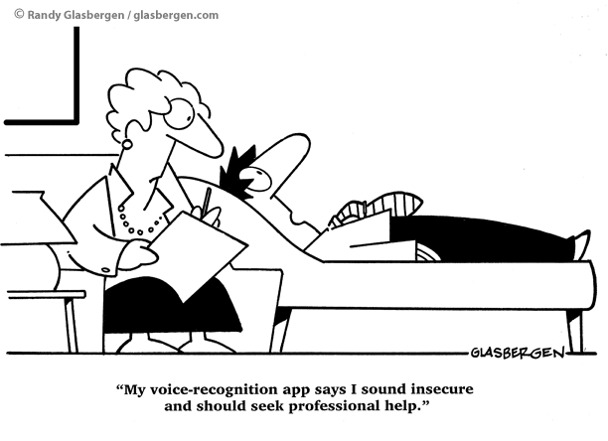


Μέλλον???
Όροι
  Online clinics
  Ubiquitous counseling
Τεχνολογίες
  AI
  Biometrics
  Big data, Data mining, Analytics
Προβληματισμοί
  Αξιοπιστία
  Ασφάλεια & Ιδιωτικότητα

Slide 62
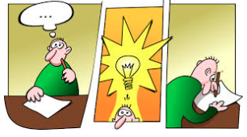
Τι μπορώ να κάνω εγώ???
Υπάρχω στο διαδίκτυο
  Web site, blog
Με βρίσκουν στο διαδίκτυο
  Internet advertising, internet marketing, SEO
Δουλεύω από το διαδίκτυο
  Νέες υπηρεσίες και εφαρμογές
  Πολλές διαβαθμίσεις, πολλαπλά οφέλη
Για όλα τα παραπάνω
  ΔΕΝ απαιτείται μεγάλο κόστος
  ΔΕΝ απαιτούνται ιδιαίτερες τεχνικές γνώσεις
Σχεδιάζω apps

Slide 63
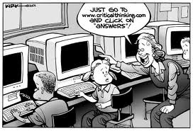
Σύνοψη
Γνωριμία
ΤΠΕ
ΤΠΕ & Συμβουλευτική
ΤΠΕ & Εκπαίδευση
ΤΠΕ & Ειδική Αγωγή
Συζήτηση

Slide 64
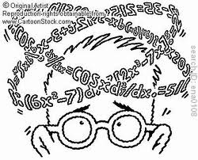
Ορισμοί
Εκπαιδευτική τεχνολογία (ET)
  Εφαρμογές ΤΠΕ που (έχουν αναπτυχθεί με σκοπό να) διευκολύνουν, υποστηρίζουν, βελτιώνουν, κλπ, κάποια στάδια της εκπαίδευσης
Πρέπει να υπάρχει ένας εκπαιδευτικός στόχος, και αντίστοιχος εκπαιδευτικός σχεδιασμός
  Π.χ. δυνατότητα επεξηγήσεων, δυνατότητα παρουσίασης όλων των βημάτων και όχι μόνο του τελικού αποτελέσματος, δυνατότητα αυτό-αξιολόγησης, etc
Google for
  Learning technologies, e-learning, technology-supported learning, technology-enhanced learning, educational technology, CAI, CAL

Slide 65

Σημασία
Παράγοντες
  Ορισμός και στόχος της εκπαίδευσης, της μάθησης και των απαραίτητων δεξιοτήτων
  Προσδοκίες της κοινωνίας από την εκπαίδευση
Αποτέλεσμα – κοινωνία της γνώσης
  Το πιο σημαντικό κεφάλαιο για ένα σύνολο (ομάδα, κοινωνία, εταιρεία) είναι οι γνώσεις των μελών της
  Οι μεγαλύτερες βιομηχανίες του Internet προβλέπεται ότι θα αφορούν την παροχή υπηρεσιών υγείας και εκπαίδευσης

Slide 66
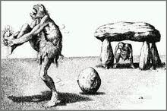
Ιστορία
Πρώτες προσπάθειες
  Ψηφιοποίηση του εκπαιδευτικού υλικού, page-turning systems
  Οφέλη οικονομικά και διαχειριστικά, όχι παιδαγωγικά
Επαναστάσεις
  Multimedia, πολλαπλά μέσα, πολλαπλές αναπαραστάσεις εκπαιδευτικού υλικού
  Hypermedia, μη-σειριακή πρόσβαση στο υλικό, self-paced learning
  Οφέλη παιδαγωγικά (εκτός από οικονομικά και διαχειριστικά)

Slide 67
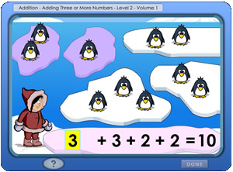
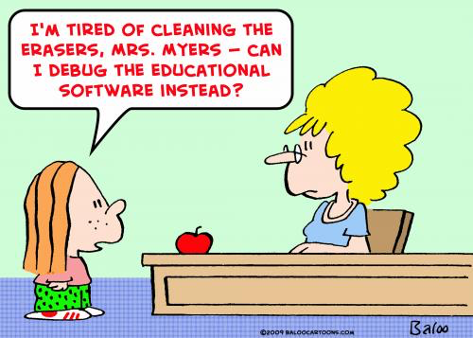
Η/Υ & Εκπαίδευση
Εκπαιδευτικό λογισμικό & εφαρμογές
  Ψηφιακό μαθησιακό περιεχόμενο & δραστηριότητες
  Digital learning content & activities

Slide 68

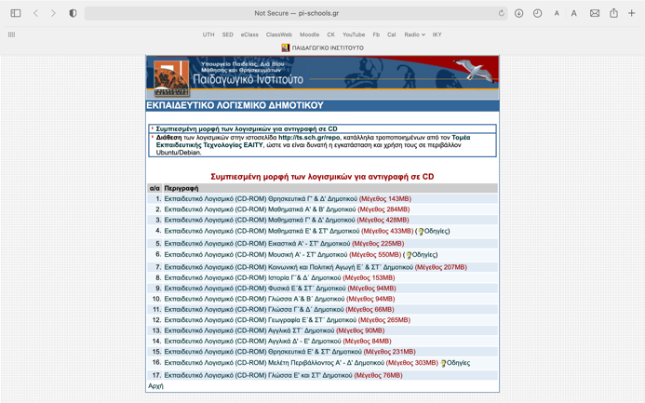
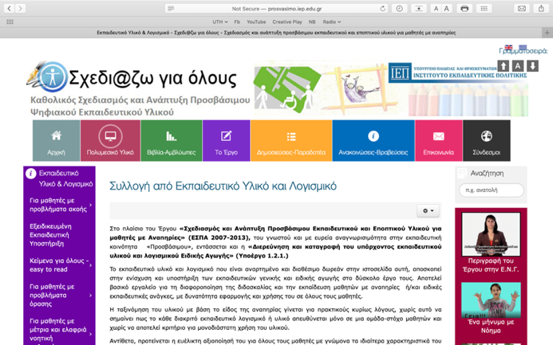
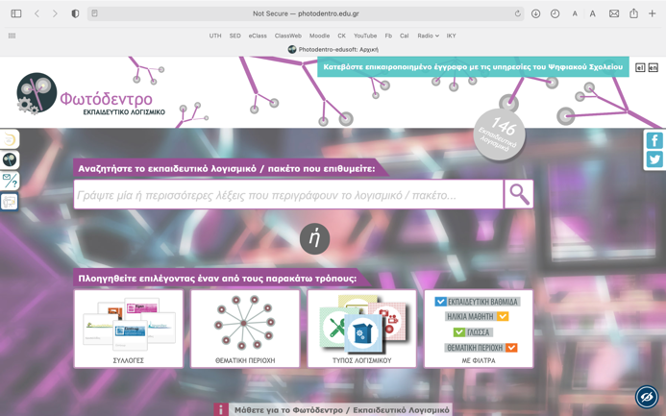
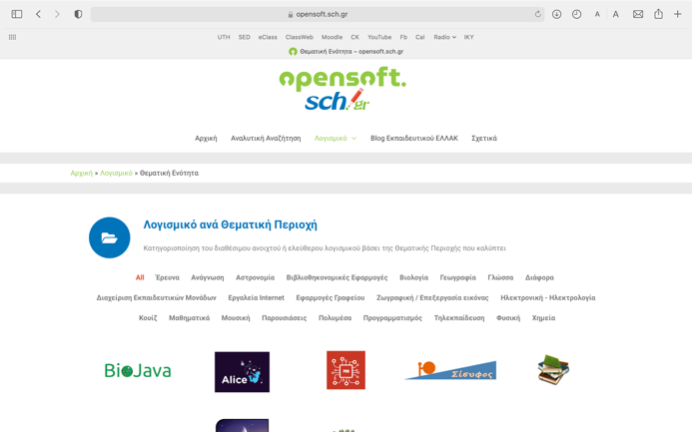
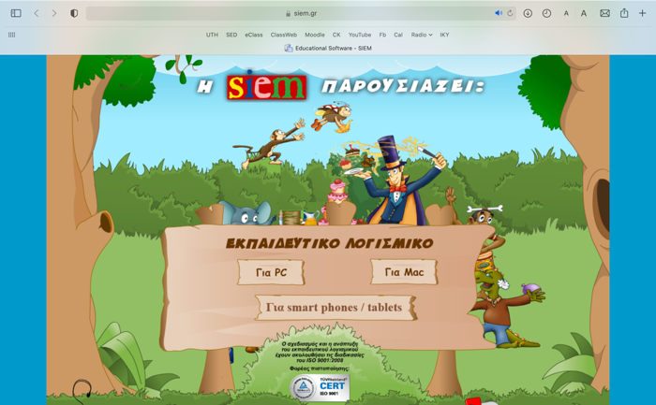
Παραδείγματα

Slide 69

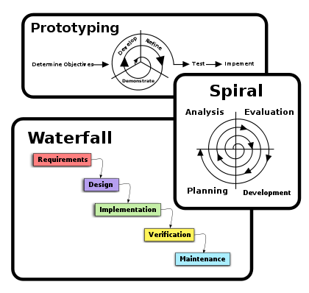
Ανάπτυξη ΕΛΕ
ADDIE
  Analysis
  Design
  Development
  Implementation
  Evaluation

Slide 70

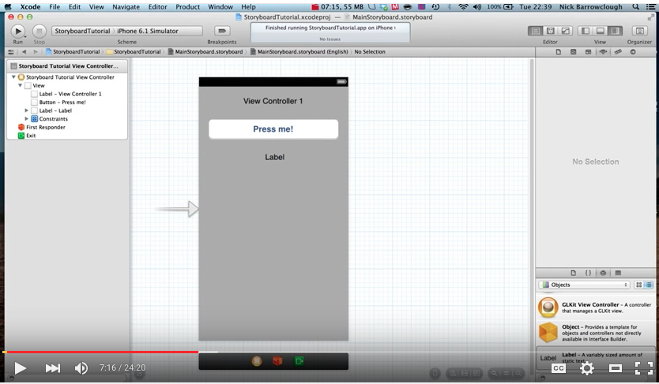
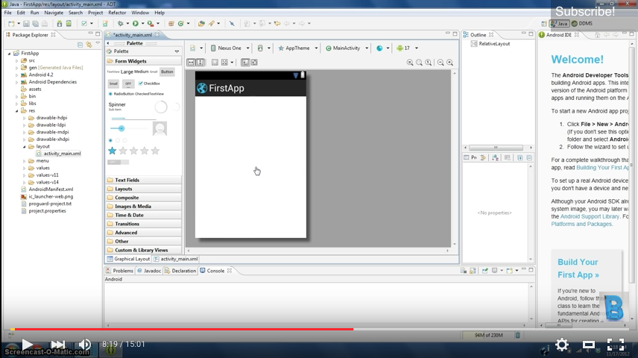


Υλοποίηση ΕΛΕ

Slide 71

Αξιολόγηση ΕΛΕ
Παιδαγωγική/Διδακτική Αξιολόγηση
  Διδακτικό περιεχόμενο
  Διδακτική & παιδαγωγική μεθοδολογία
  Σχεδίαση & δόμηση του περιεχομένου
  Διεπιφάνεια χρήσης
  Άλλες δυνατότητες
  Μαθησιακό αποτέλεσμα
Τεχνολογική Αξιολόγηση
  Τεχνική αρτιότητα
  Λειτουργικότητα
  Συμβατότητα
  Εργαλεία Δασκάλου
  Εργαλεία Μαθητή
  Υποστήριξη

Slide 72


Αξιοποίηση ΕΛΕ

Slide 73


Web & Εκπαίδευση
e-Learning environments
  Comprehensive software packages
  That support courses that depend on the WWW
  For some combination of delivery, testing, simulation, discussion, or other significant aspect

Slide 74




e-Learning – Ασύγχρονα
Διαμοιρασμός ψηφιακού περιεχομένου
  Ηλεκτρονικά μαθήματα
  Διαχείριση, επικοινωνία, ρόλοι

Slide 75


e-Learning – Σύγχρονα
Επικοινωνία
  Webinars
  Διαμοιρασμός ψηφιακού περιεχομένου, διαχείριση, ρόλοι

Slide 76

e-Learning – Διαχείριση
Learning management systems, learning content management systems
  Διαχείριση όλων των μαθησιακών γεγονότων
Learning Analytics, educational data mining
  Αναλύουμε δεδομένα και βρίσκουμε πρότυπα για να λάβουμε αποφάσεις

Slide 77



e-Learning – Εξελίξεις
Mobile learning, ubiquitous learning
  Πανταχού παρών…
MOOC – massive open online courses
  Συμμετοχή χιλιάδων φοιτητών

Slide 78

Και μετά ήρθε το ΑΙ…

Slide 79



Chatbot – Παραγωγή Κειμένου
Ψηφιακοί βοηθοί που είναι σχεδιασμένοι για αυτοματοποιημένη επικοινωνία με ανθρώπους
Στηρίζονται στην τεχνητή νοημοσύνη και είναι σχεδιασμένοι να μιμούνται ανθρώπινο διάλογο σε κάποιο βαθμό για πιο φυσική εμπειρία

Slide 80



Παρουσιάσεις
Αυτοποιηματοποιημένη δημιουργία περιεχομένου
Προσαρμοσμένος σχεδιασμός
Ενσωμάτωση διαγραμμάτων και αναλύσεων
Διαχείριση συνέπειας και στυλ

Slide 81


Εργαλεία Σχεδιασμού Διδασκαλίας
Αξιοποίηση της ΤΝ για τη δημιουργία και παροχή εκπαιδευτικού υλικού
Προσαρμοσμένος σχεδιασμός
Διαδραστικές εφαρμογές
Ανάλυση Δεδομένων και παροχή εξατομικευμένων συστάσεων

Slide 82


Επεξεργασία Εικόνων
Δημιουργία εικόνων μέσα από προτροπές αξιοποιώντας την ΤΝ
Αυτοματοποιημένη μετατροπή κειμένου σε εικόνα
Ταχεία επεξεργασία και ποικιλία μορφών εξαγωγής σε συμπιεσμένο μέγεθος

Slide 83


Δημιουργία Βίντεο
Δημιουργία βίντεο μέσα από προτροπές αξιοποιώντας την ΤΝ
Αυτοματοποιημένη μετατροπή κειμένου σε βίντεο
Δημιουργία βίντεο από στατικές εικόνες
Ταχεία επεξεργασία και ποικιλία μορφών εξαγωγής σε συμπιεσμένο μέγεθος

Slide 84


Δημιουργία Περιλήψεων από Βίντεο
Σύνοψη περιεχομένου βίντεο
Εξαγωγή κύριων σημείων του βίντεο σε διάφορες μορφές
Ενίσχυση της προσβασιμότητας
Αποδοτικότητα στην επεξεργασία και τη διαχείριση του περιεχομένου

Slide 85


Online Courses

Slide 86


Σύνοψη
Γνωριμία
ΤΠΕ
ΤΠΕ & Συμβουλευτική
ΤΠΕ & Εκπαίδευση
ΤΠΕ & Ειδική Αγωγή
Συζήτηση

Slide 87

Προσβασιμότητα – Ορισμός
Accessibility
  Η δυνατότητα πρόσβασης και ωφέλειας από ένα σύστημα ή οντότητα
    The ability to access and benefit from some system or entity
  Αναφέρεται στο σχεδιασμό προϊόντων, συσκευών, υπηρεσιών ή περιβαλλόντων για ανθρώπους με αναπηρίες
    Refers to the design of products, devices, services, or environments for people who experience disabilities
  Εστιάζει στην παροχή πρόσβασης σε ανθρώπους με αναπηρίες
    Αλλά μπορεί να ωφελήσει όλους τους χρήστες
  Διαφέρει από την ευχρηστία (usability)
    Πόσο εύκολα μπορεί να χρησιμοποιηθεί ένα προϊόν

Slide 88







Προσβασιμότητα – Σημασία
πρόσβαση

Slide 89



Όραση
Αναγνώριση ομιλίας
  Speech recognition
Μεγεθυντές οθόνης
  Screen magnifiers
Αναγνώστες οθόνης
  Screen readers
Συνθέτες ομιλίας
  Speech synthesis
Συσκευές Braille
  Braille displays

Slide 90



Κίνηση χεριών
Εικονικά πληκτρολόγια
  On-screen keyboards
Φίλτρα πληκτρολόγησης
  Keyboard filters
Αναγνώριση ομιλίας
  Speech recognition
Παρακολούθηση ματιών
  Eye tracking
Εναλλακτικές συσκευές εισόδου
  Alternative input devices

Slide 91


Εναλλακτική Δεικτοδότηση
Έλεγχος του δείκτη στην οθόνη χωρίς τη χρήση χεριών
  Κάμερες υπερύθρων (έλεγχος με το κεφάλι)
  Ανίχνευση βλέμματος (έλεγχος με τα μάτια)
  Συσκευές στόματος (έλεγχος με τη γλώσσα ή τα χείλια)
  Συσκευές εγκεφαλικών κυμάτων (έλεγχος με τη σκέψη)
  Αναγνώριση ομιλίας (έλεγχος με την ομιλία)

Slide 92




Επικοινωνία

Slide 93




Καταστήματα

Slide 94



Λειτουργικά συστήματα

Slide 95


Υπηρεσίες ΥΤ
Αξιολόγηση των δυνατοτήτων και δυσκολιών του ατόμου με αναπηρία
  Τρόπος λειτουργίας του μέσα στο περιβάλλον (σπίτι, σχολείο, εργασία κ.α.)
Διεργασίες για την απόκτηση, αγορά, ενοικίαση κατάλληλων συσκευών
Σχεδιασμός και δημιουργία αποτελεσματικής υποδομής
  Για την προσαρμογή των συσκευών στις προσωπικές ανάγκες του κατόχου τους, καθώς και στη διατήρηση, επιδιόρθωση και τυχών αντικατάσταση συσκευών σε περίπτωση βλάβης
Καθορισμός του τρόπου χρήσης
  Για την επίτευξη των μέγιστων θετικών αποτελεσμάτων
  Εκπαίδευση της οικογένειας και των επαγγελματιών

Slide 96



Πρόσβαση σε Ψηφιακό Περιεχόμενο
USDE Accessibility Enhancement Initiative
  Accessibility Requirements for Electronic Documents
W3C Web Accessibility Initiative
  Web Content Accessibility Guidelines

Slide 97

Word
Is the file name descriptive, is the file in the .docx format, and is the file not protected? Όνομα και τύπος αρχείου
Do document headings use the MS Word heading styles? Επικεφαλίδες
Are the table of contents lists formatted correctly? Πίνακες Περιεχομένων
Are footnotes and endnotes formatted correctly? Υποσημειώσεις
Are lists formatted correctly? Λίστες
Are columns of content formatted correctly? Στήλες
Are layout tables formatted correctly? Πίνακες Μορφοποίησης
Is text formatted for the intended language? Γλώσσα
Are link names descriptive? Όνομα συνδέσμου

Slide 98
Word ^{(2/2)}
Is vital information in headers, footers, and watermarks duplicated in the document? Κεφαλίδες & Υποσέλιδα
Did you use built-in features to create data tables? Πίνακες Δεδομένων
Do images and other objects have alternative text? Εναλλακτικό Κείμενο
Are images, objects, and text boxes in line with the text? Ευθυγράμμιση με το κείμενο
Are colors and other visual characteristics that convey information also described with text? Χρώματα
Is the contrast ratio between text and background sufficient? Αντίθεση
Are there corresponding descriptions of your embedded files and are they accurate? Ενσωματωμένα Αρχεία
Did you avoid forms while using MS Word 2016? Φόρμες
Did you exclude flashing objects? Αντικείμενα που αναβοσβήνουν

Slide 99

PowerPoint
Is the file name descriptive, and is the file in .pptx format? Όνομα και τύπος αρχείου
Does the reading order match the visual layout? Σειρά ανάγνωσης
Are lists formatted correctly? Λίστες
Are columns formatted correctly? Στήλες
Is text formatted for the intended language? Γλώσσα
Are link names descriptive? Όνομα συνδέσμων
Is vital information in the background (i.e. Slide Master) included in the reading order? Are there slide titles? Τίτλοι

Slide 100
PowerPoint ^{(2/2)}
Did you use built-in features to create data tables? Πίνακες Δεδομένων
Do images and other objects have alternative text? Εναλλακτικό Κείμενο
Are colors and other visual characteristics that convey information (such as size, shape, and location) also described in text? Χρώματα
Is the contrast ratio between text and background sufficient? Αντίθεση
Are descriptions of embedded audio, video and multimedia files accurate? Ενσωματωμένα αρχεία
Did you exclude flashing objects? Αντικείμενα που αναβοσβήνουν

Slide 101





Και η Εκπαίδευση κύριε???
Εκπαιδευτικό Λογισμικό
Ηλεκτρονική Μάθηση
ΕΛ για ΑΜΕΑ
Υποστηρικτική
Τεχνολογία
Προσβασιμότητα
Ιστού

Slide 102





Ειδικά Λογισμικά
Το εργαστήρι της Γλώσσας
ΕΜΔ
Ιδεοκατασκευές
ΕΜΔ
Τα άστρα του κάστρου
Ανάγνωση
Εννοιολογικοί Χάρτες
ΕΜΔ

Slide 103




Ειδικά Λογισμικά ^{(2/2)}
ΕΠΙΤΕΛΩ
ΔΕΠ-Υ
Το Σηντι-Ρωμ του Δυσαλέξη
Δυσλεξία
Λεξιπαίγνιο Pro
Λογοθεραπεία
Ακτίνες
Νοητική Αναπηρία

Slide 104


Άμεσο μέλλον???
Ubiquitous computing

Slide 105

Σημασία
The term disability has been re-defined as a mismatch between the needs of the learner and the education offered
It is therefore not a personal trait but an artifact of the relationship between the learner and the learning environment or education delivery
Accessibility, given this re-definition, is the ability of the learning environment to adjust to the needs of all learners

Slide 106



Απώτερο μέλλον?
Brain-computer interface

Slide 107

Σύνοψη
Γνωριμία
ΤΠΕ
ΤΠΕ & Συμβουλευτική
ΤΠΕ & Εκπαίδευση
ΤΠΕ & Ειδική Αγωγή
Συζήτηση
Αξιολόγηση

Slide 108

Ποιο είναι το logo της εποχής???
anyone
anytime
anyplace

Slide 109



Που πάμε???
ΤΠΕ & συμβουλευτική?
ΤΠΕ & (ειδική) αγωγή?
Πλεονεκτήματα?
Κίνδυνοι?
αξίζει τον κόπο???

Slide 110

Εργασίες
Σχεδιασμός Εφαρμογής
  Online counseling service/application design
Υλοποίηση Εφαρμογής
  Online counseling service/application implementation
    Απαιτεί γνώσεις πληροφορικής
Αξιοποίηση & Αξιολόγηση Εφαρμογής
  Online counseling service/application use and evaluation
Διερεύνηση στάσεων και απόψεων
  Attitudes about online counseling
Και ότι άλλο προτείνετε

Slide 111
Αξιολόγηση Φοιτητών/τριών
Θα σχεδιάσετε (σε ομάδες των 5 ατόμων) μια εφαρμογή για online συμβουλευτική, και θα περιγράψετε σε μια κοινή παρουσίαση
  Την ομάδα χρηστών στην οποία αναφέρεται
  Τη θεραπευτική προσέγγιση στην οποία βασίζεται
  Παρόμοιες υπάρχουσες εφαρμογές (1-2)
  Ενδεικτικά σενάρια χρήσης (2-3)
  Ενδεικτικές οθόνες (1-2)
Open your assignment: https://bit.ly/MSC-COU-NewApp
Submit your assignment: https://bit.ly/MSC-COU-NewApp2
Poll: https://answergarden.ch/4015182

Slide 112


Αξιολόγηση Σεμιναρίου
Βοηθήστε μας να βελτιωθούμε
  https://forms.office.com/e/sY5ZCe5KLH

Slide 113



Καλή συνέχεια!!!

